Slide 1
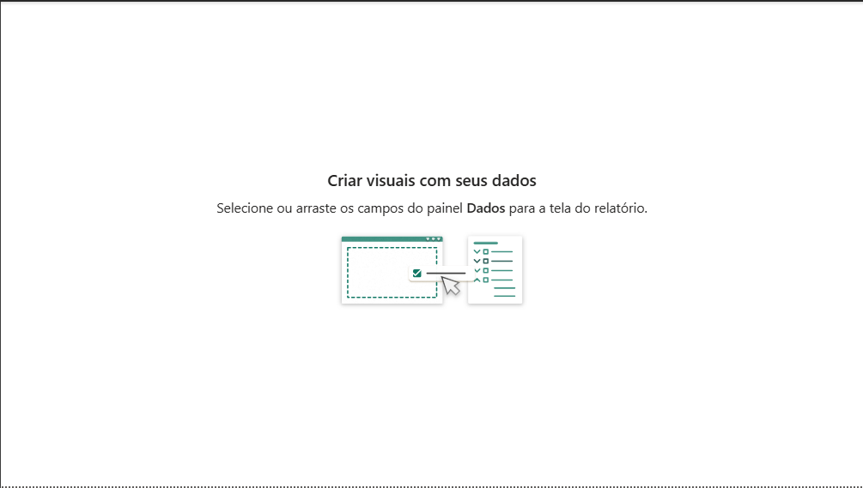

Relatório De Performasse Do Primeiro Semestre de 2025
APERTE O BOTÃO

Slide 2







Relatório De vendas do Primeiro Semestre de 2025

Slide 3
Relatório De Devoluções do Primeiro Semestre de 2025

